Slide 1
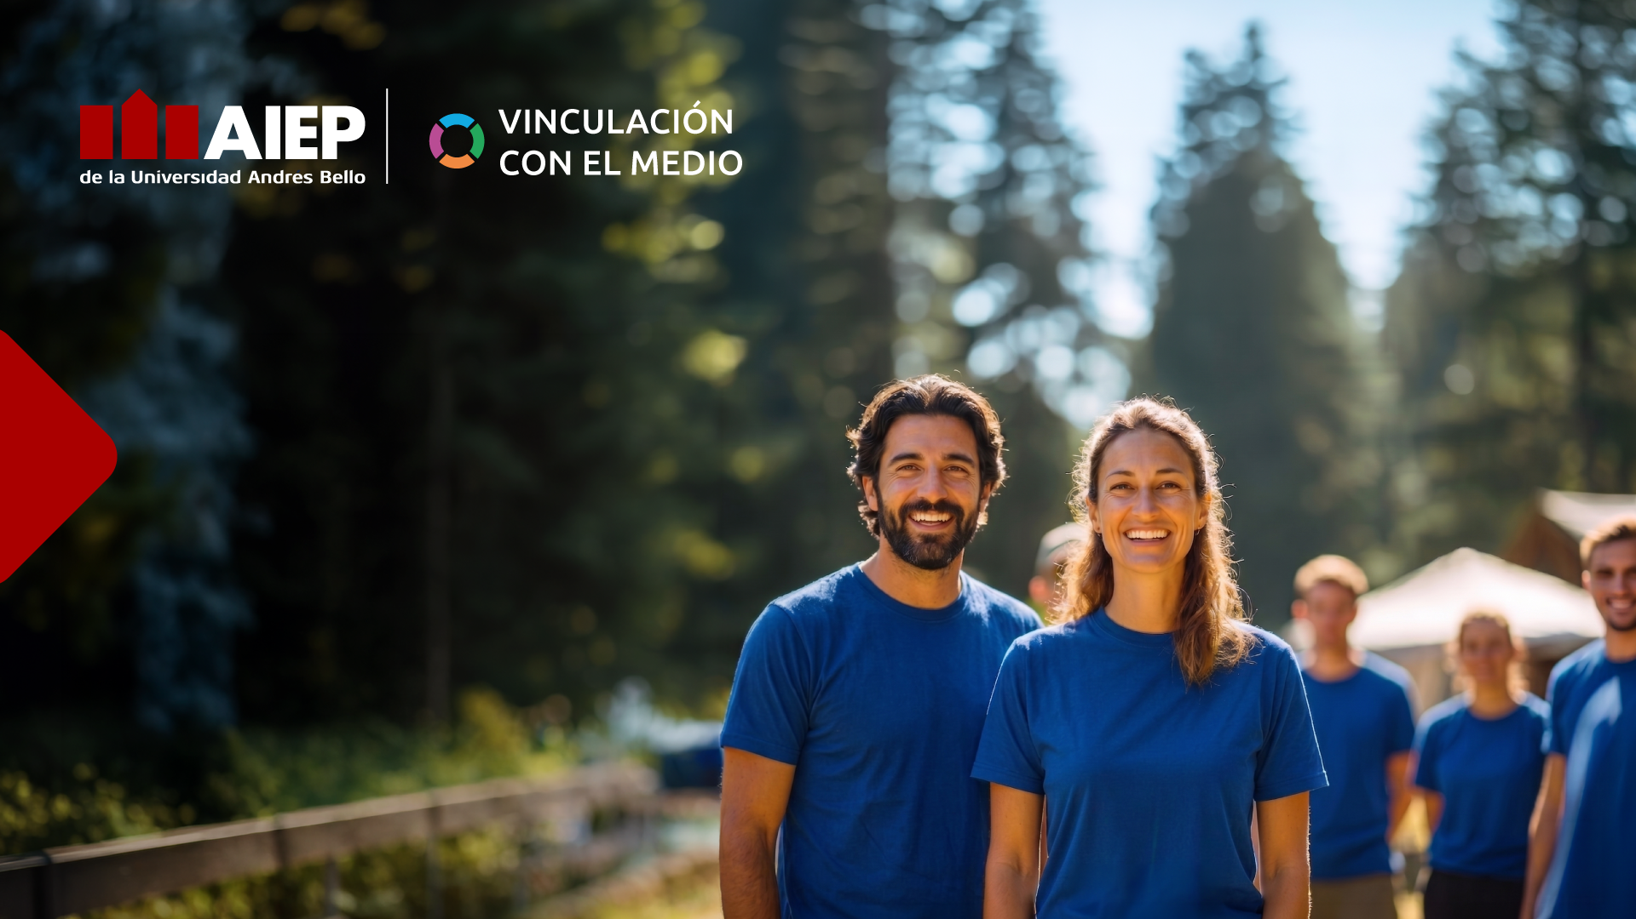
PROYECTO GEOGREEN
AIEP OSORNO
Junio 2026

Slide 2

Formamos a lo largo de la vida para el trabajo y el emprendimiento, con educación de calidad, flexible, potenciada por la tecnología y la innovación, para dar oportunidades sin distinciones ni fronteras y contribuir al desarrollo sostenible de cada territorio
Misión
Visión
La visión de AIEP es ser líder en la formación para el trabajo, transformando la educación para el futuro
Valores
Calidad, Compromiso, Respeto, Transparencia y Colaboración

Slide 3
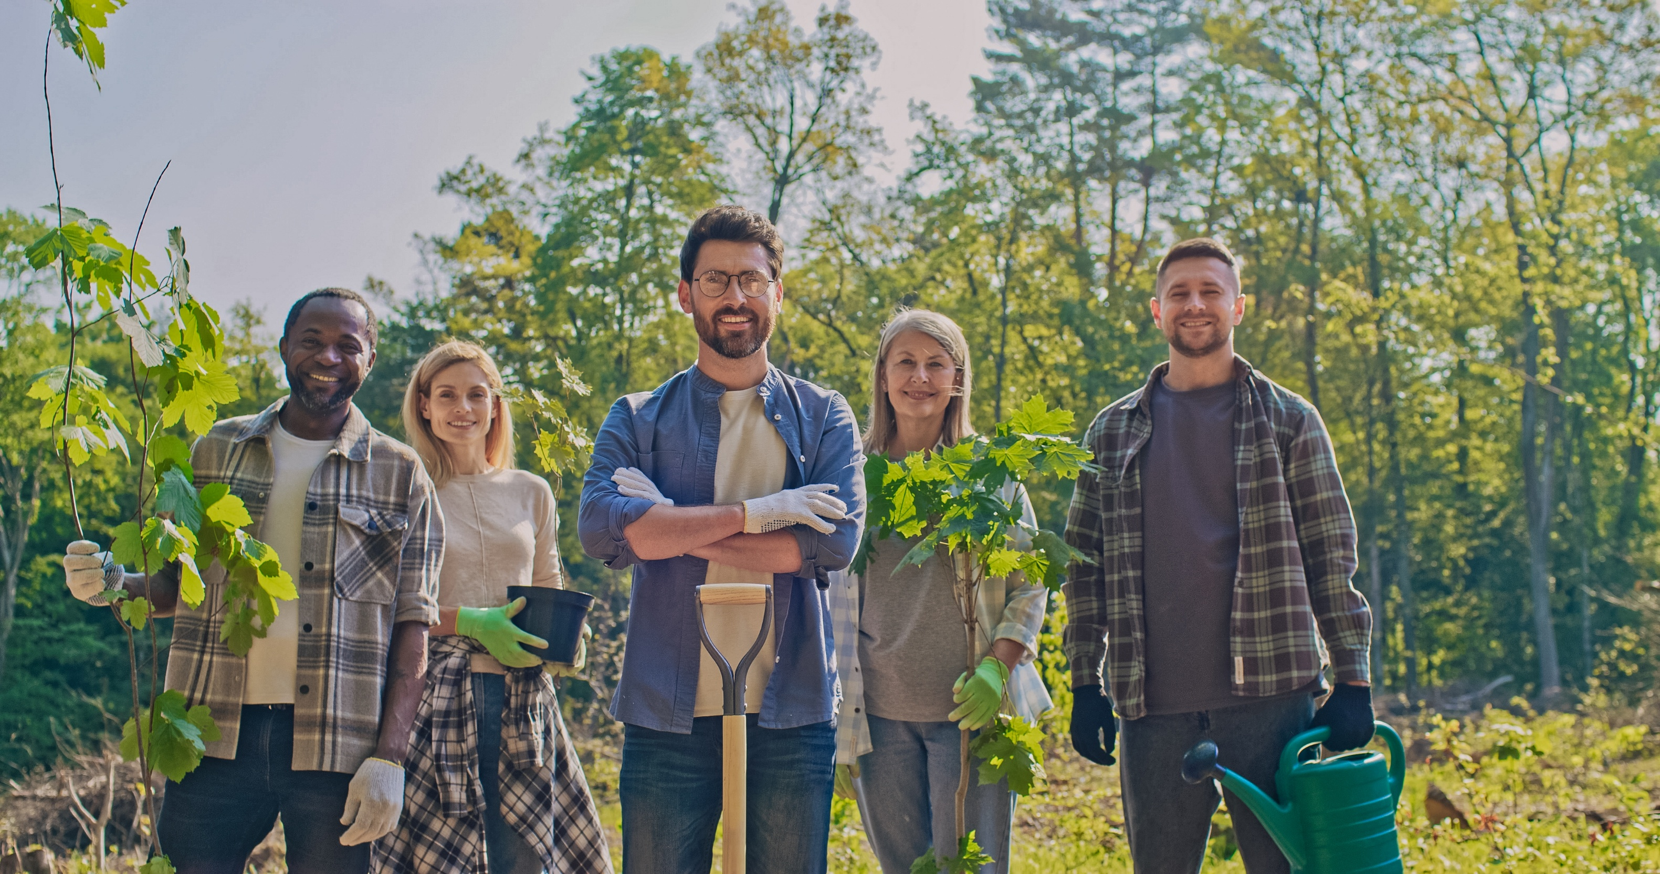
z
Vinculación con el Medio AIEP

Slide 4
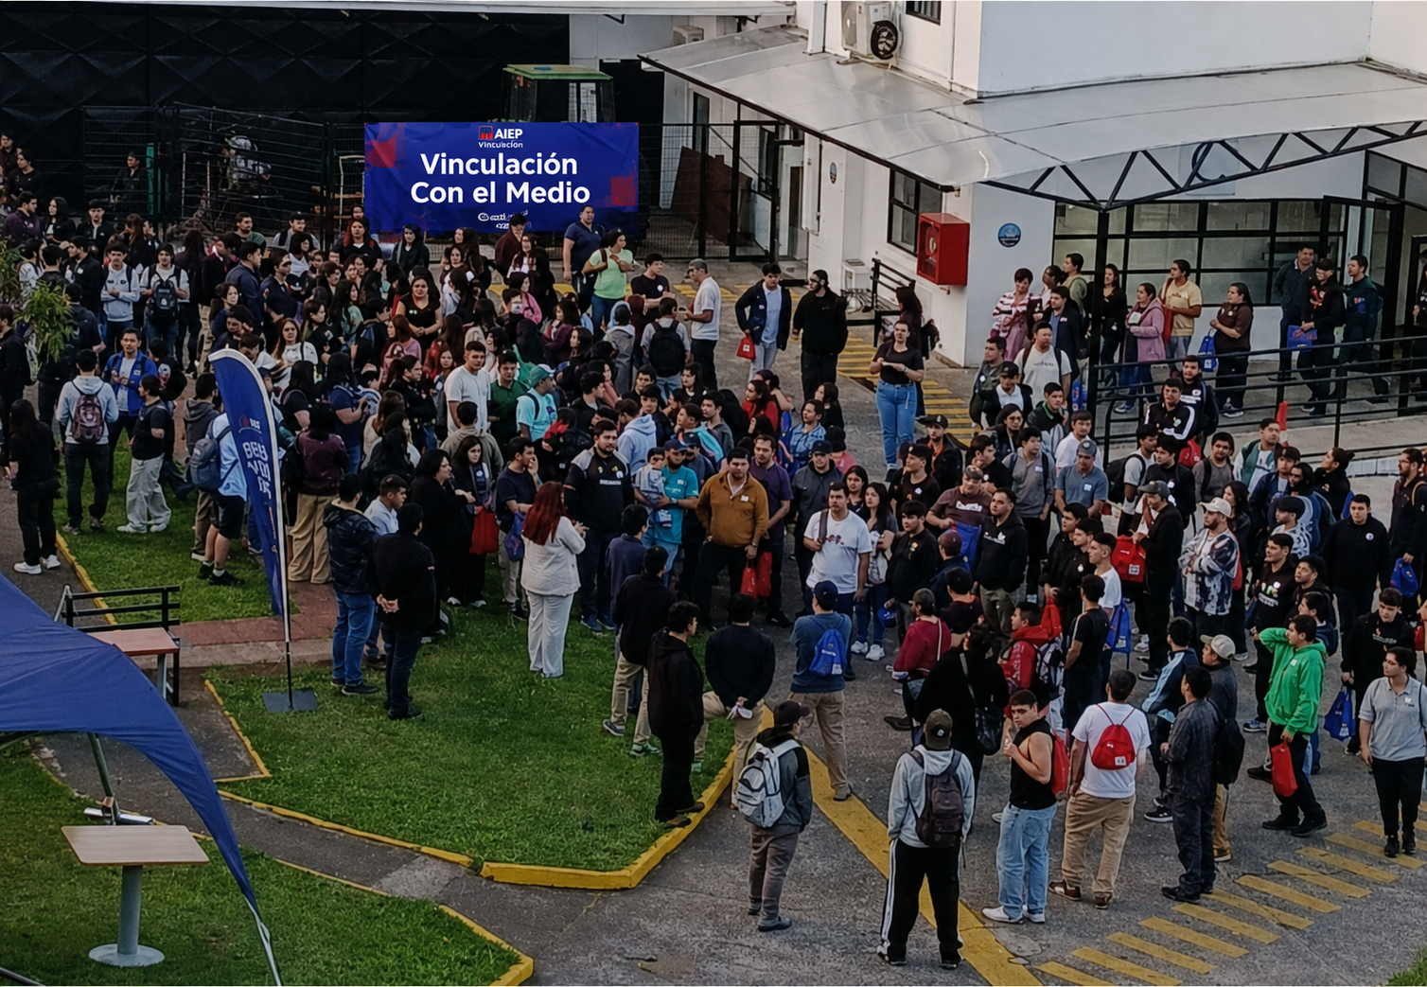
Vinculación con el Medio AIEP
AIEP entiende la vinculación con el medio como una función transversal que promueve y contribuye a la interacción permanente con los actores públicos, privados y sociales a nivel local, regional y/o internacional.

Slide 5
Modelo de
Vinculación con el Medio
Funciones misionales
Docencia
Innovación
Contribución interna
Apoyar al logro del perfil de egreso
Afianzar el sello formativo
Aportar a la pertinencia de la oferta educativa
Desarrollar iniciativas que aporten a la innovación, emprendimiento y a la creación de valor
Ámbito
Profesional
Productivo
Social
Mecanismos de Vinculación
Impulso laboral para la sociedad
Innovación y Emprendimiento
Apoyo a PYMES
Compromiso comunitario
Grupos de interés
Municipalidades y organismos públicos
Organizaciones sociales e instituciones educativas
Sector productivo y de servicios
Titulados/as y empleadores/as
Contribución externa
Contribuir al desarrollo de las personas y comunidades
Solucionar problemáticas del sector productivo y de servicios
Desarrollar capital humano
Acciones de relacionamiento
Con el propósito de fortalecer redes, alianzas y la articulación con los distintos grupos de interés, la institución impulsa de forma sistemática acciones de relacionamiento que complementa su vinculación con el entorno, desde una mirada territorial y disciplinar.
Extensión académica e institucional
Cultura
Instancias consultivas y/o participativas

Slide 6
GEOGREEN

Slide 13
Las 10 prioridades
de los equipos de Personas
de las empresas tienen como prioridad la capacitación de sus colaboradores en
habilidades directivas.
66%

